Slide 1
Efficient Implementation and Evaluation of Profilers in JavaScript-based Interpreters
Kazuki Takehi
M1 @Chiba Lab
Notes:
「本日は『JavaScriptベースのインタプリタにおける効率的なProfilerの実装と評価』について発表させていただきます。私は千葉研究室に所属するM1の武樋一樹と申します。では、発表を始めさせていただきます。」

Slide 2



Self-Introduction
Kazuki Takehi
Bachelor of Physics
M1 @Chiba
Poker, Hiphop, Gym
Notes:
まず自己紹介をさせていただきます。大学は物理系に所属していましたが、プログラミングのほうが楽しいので専攻を変えて千葉研に入りました。趣味はポーカーやヒップホップで、最近はジムに頻繁に通ってます。

Slide 3
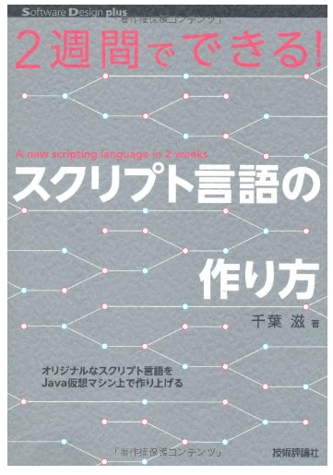
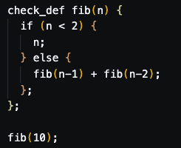
My Original Language
C-like Language
Interpreter Implemented in Javascript
Additional Feature: Profiler
Notes:
まず私は入ってしばらく、この本を参考にして自分のオリジナル言語を作ってみました。本ではJavaをインタプリタとして使っていましたが、私はJavascriptをインタプリタとして、ここにあるようなC言語っぽい言語を作りました。また、それだけだとつまらないのでプログラムにおける各関数の実行時間を計測できる、プロファイラを機能として追加しました。

Slide 4
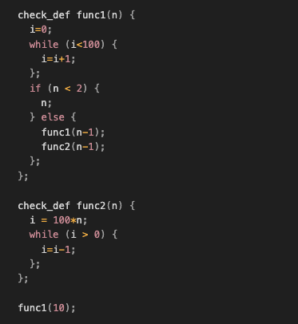
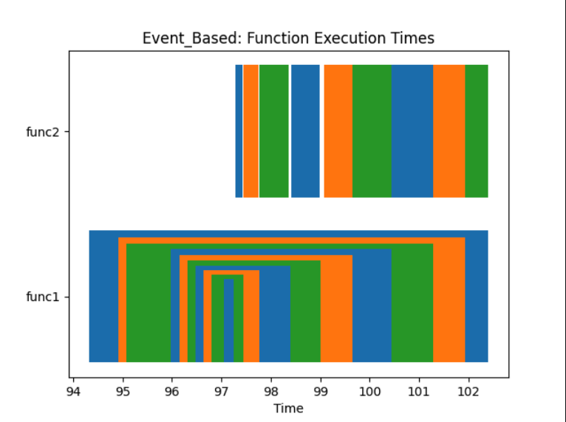
Profiler
・Tools for analyzing program execution behavior and collecting performance data. Used for debugging.
Notes:
Profilerとは、プログラムの実行時挙動を分析し、パフォーマンスデータを収集するツールです。メモリ使用量や実行時間などの情報を収集し、ボトルネックの特定や最適化に役立ちます。例えば私が実装したプロファイラでは、左のプログラムを実行すると、右のように各関数の実行時間がわかる図が表示されます。

Slide 5
Event-based vs Statistical
・Event-based Profiler
Record stack trace at every function calls. Accurate, but high overhead
・Statistical Profiler
Record stack trace at regular intervals. Low overhead, less accurate
Notes:
Profilerには主に2種類あります。Event-based ProfilerとStatistical Profilerです。
Event-based Profilerは、プログラムの各イベント(今回でいえば関数呼び出し)を一つひとつ正確に記録します。詳細かつ正確に情報を得られるものの、オーバーヘッドが大きくなるというデメリットがあります
Statistical Profilerは、一定間隔でプログラムの状態をサンプリングし、統計的にパフォーマンスを推測します。オーバーヘッドが小さく、実行速度への影響が少ないですが、サンプリングに基づくため、短時間の処理や稀に発生する事象を見逃す可能性があります。

Slide 6
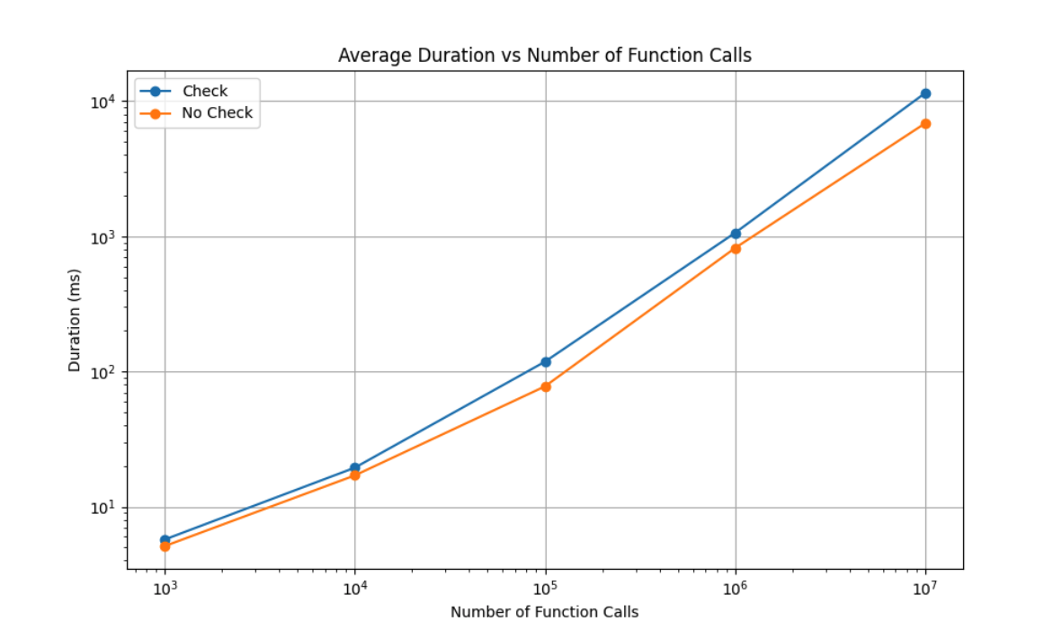
Implementing Event-based Profiler
Too slow visualization >10⁴ function calls
High overhead
Overhead by Event-based Profiler(Log based)
Notes:
まず、Event-based Profilerを実装してみました。各関数評価の開始時と終了時にそれぞれ時刻を測定し、そのデータを一つひとつ保存すればいいだけなので実装は簡単でした。ただ課題として、オーバーヘッドが多少あること、そして関数呼び出しが増えてくると、それらすべてを先程のように描画するのにとても時間がかかってしまうことが挙げられます。

Slide 7
Statistical Profiling in JavaScript for my Language
Single Thread
Naive implementation cannot be used
Approach
Promise
Worker Thread
setInterval (funcA, 1ms)
Call Stack
func1
Task Queue
func2
Cannot get executed until call stack gets empty.
1ms is MINIMUM waiting time.
func3
Notes:
先ほど述べたデメリットを払拭するため、Statistical Profilerの実装を試みました。Statistical Profilerとは、一定時間ごとに実行中関数の情報を取得するという種類のプロファイラーです。すなわち、1msごとにstack traceを記録し、ある程度の精度で関数の実行時間を割り出す方式です。これを達成するのにJavascriptではsetIntervalという関数を用います。第一引数に関数、第二引数に時間を指定でき、その時間が経過するたびその関数がTask Queueと呼ばれるデータ構造に入れられます。ただし、Javascriptはシングルスレッドであり、プログラムの評価途中、すなわちCall Stackに関数が入っている段階でTask Queueに入った関数が強制的に割り込み実行されるといったことが愚直には達成できないです。この問題を解決するため、PromiseとWorker Threadという機構を用いました。

Slide 8
Implementation with Promise
Set stack trace when changed
setInterval(A, 1ms)
Look inside Queue
Push A to Queue every 1ms
await new Promise(…)
Task Queue
if A is inside, save the function stack
Program Execution
(Cleared Queue)
Notes:
まず、Promiseを用いたStatistical Profilerの実装です。まず、1msおきに、setIntervalによって、stack traceを取得させるような情報AをTask Queueに入れます。
しかしそれは先程話したようにシングルスレッドであることからすぐには実行されず、プログラムの評価が優先して行われます。次に、図のようにawait new Promise(…)という式を、プログラムの評価中頻繁に実行されるところに書きました。この時、一旦プログラムの評価を停止し、AがTask Queueにあるかを確認します。Aがあればその時点での実行中関数を記録し、なければスルーしてプログラムの評価を再開します。これによって近似的に1msごとのサンプリングが達成されます。

Slide 9
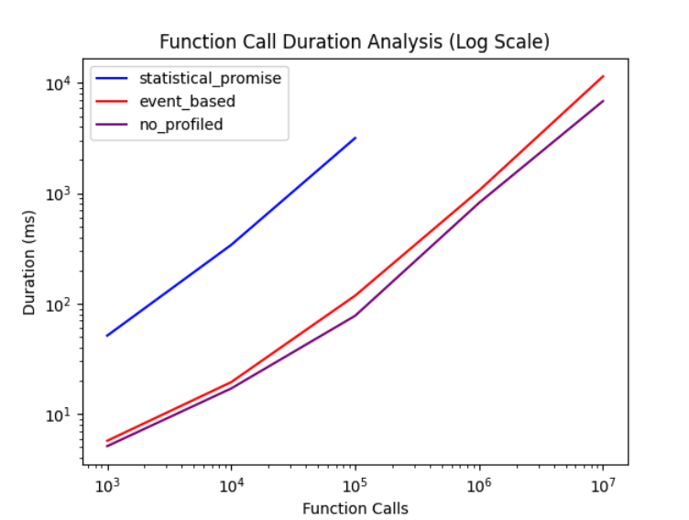
Implementation with Promise
Making a Promise is slow
Notes:
その結果ですが、プログラム評価の停止と再開に時間がかかること、そしてそれがかなりの高頻度で行われることからオーバーヘッドの値が図のようにとても高くなってしまいました。

Slide 10
Implementation with Worker Thread
Main thread: Monitors an execution state every 1ms
Worker thread: Handles program evaluation
SharedArrayBuffer: Enables efficient communication between threads
Main Thread
Record
each 1ms
Set function stack when changed
Worker Thread
Shared Array Buffer
Notes:
次に、Worker Threadとよばれる機構を用いてStatistical Profilerを実装しました。まず、Worker ThreadとはJavascriptを制限付きですがマルチスレッドにできる機構です。よってメインスレッドでsetInterval、Worker Threadでプログラムの評価、をそれぞれ独立に動かすことができ、1msごとに評価中関数の情報を取得するProfilerを実装できました。ただし、2つのスレッド間の通信はShared Array Bufferと呼ばれる特殊なバッファで達成しました。

Slide 11
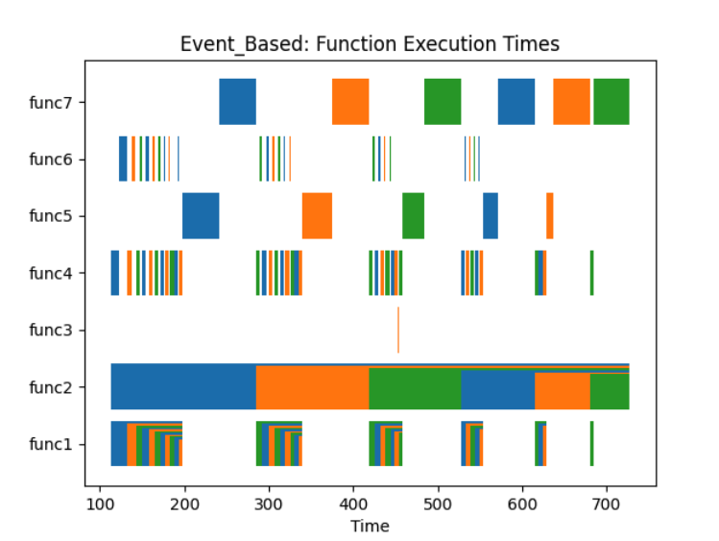
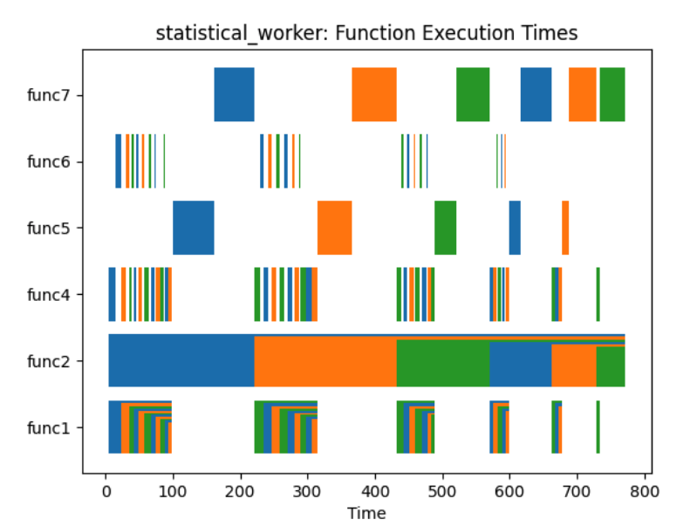
Comparison of Accuracy
func3 not recognized by Statistical Profiler
Notes:
次に、Workerを用いたStatistical Profilerの精度を確認しました。左がEvent-basedで実装したもの、右がstatisticalに実装したものです。概ね違いは見られませんが、例えば一瞬のみ実行されたfunc3が取りこぼされていることがわかります。

Slide 12
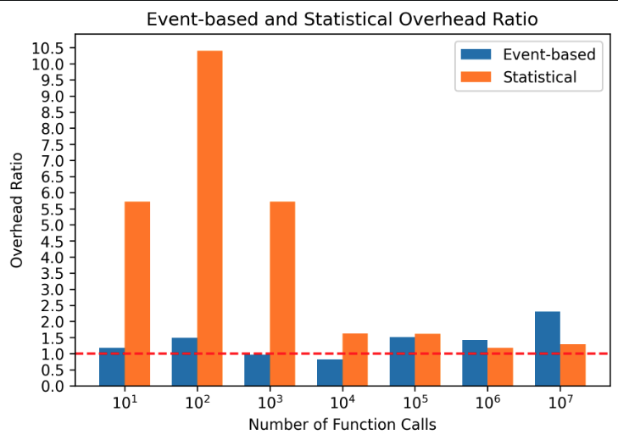
Analysis of Overhead (Part 1)
Statistical has a large runtime overhead for <10³ function calls
Statistical becomes more efficient for >10⁵ function calls
Notes:
次に、両者のオーバーヘッドを分析してみました。まず、プログラムにおける関数呼び出しの数がどのように影響するかを調べてみました。Event-basedについては変化はなだらかでしたが、呼び出し数が10^7になると実行時間は2倍程度になりました。一方Statisticalについては10^3付近までは5~10倍であったものの増えてくると抑えられ、10^6以上の関数呼び出しの際はevent-basedより影響は小さくなりました。

Slide 13
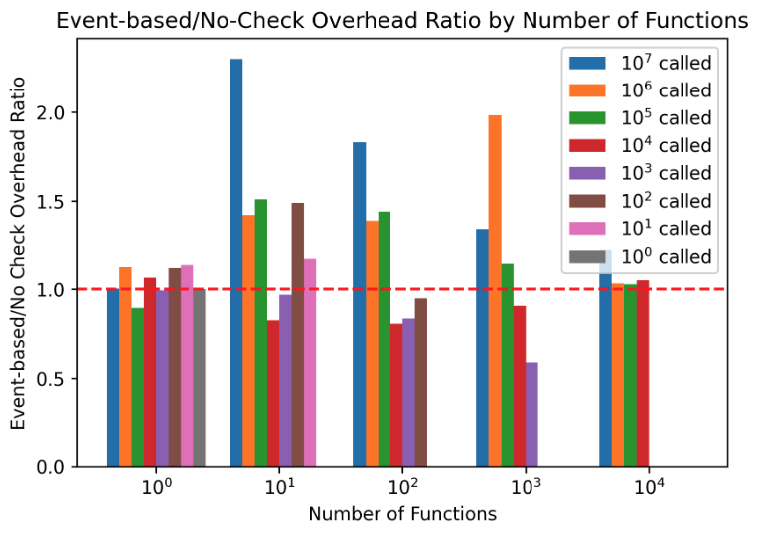
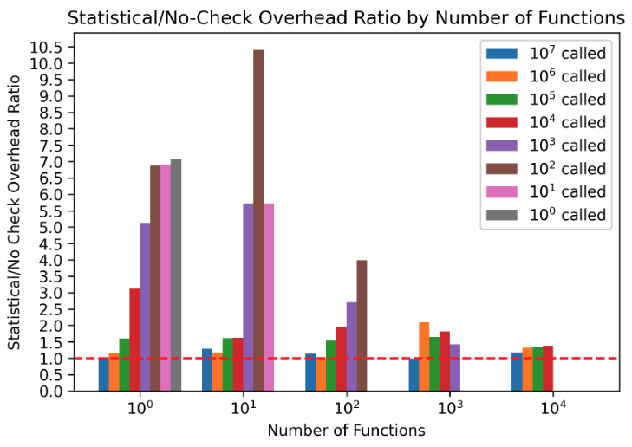
Analysis of Overhead (Part 2)
Number of functions did not affect much
Notes:
次に、呼び出す関数の種類に依存する可能性もあると考え、調査してみましたが、関数呼び出しの数に比べて依存度は小さかったです。

Slide 14
Related Work
Profiler for Languages with JavaScript-based Interpreters
Chrome DevTools
Dart DevTools
Unique Features of our Language
Can select optimal approach based on program characteristics.
Implements profiler within the interpreter, enabling language-specific optimizations
Notes:
Javascriptベースのインタプリタを持つ言語に対応するProfilerをいくつか紹介します。
Chrome Dev Tools
Dart DevTools
既存ツールはコンパイル後のJavascriptに依存し、元の言語の特性を活かしきれていないが、私のはインタプリタ内部で動作するプロファイラを実装しているため言語固有の最適化が可能です。また、プログラムの特性に応じてEvent-basedやStatisticalどちらかを選択でき、オーバーヘッドと精度をバランスよくすることができるところが特徴です。

Slide 15
Conclusion
Summary:
・Developed efficient profiling techniques for JavaScript-based interpreters.
・Developed Statistical Profiler in a Single Threaded language.
・Optimal approach: Event-based for <10⁵ calls, Statistical for >10⁵ calls
Future Work: Developing a profiler for a realistic language such as Python and Ruby.
Notes:
結論です。まずJavascriptをインタプリタとしたオリジナルな言語を開発し、Profilerを実装しました。また、シングルスレッドであるJavascriptにおいて、Worker Threadと呼ばれる機構を用いて効率的にStatistical Profilerを実装しました。
そして、プログラムの呼び出し数が少ない場合はEvent-based、そうでない場合は描画に時間がかかる、オーバーヘッドといったデメリットをカバーするためStatistical Profilerを利用するのが最適であると結論が出ました。
将来的にはPythonやルビーといった現実のプログラミング言語で、Profilerや静的解析を実装しようと思っています。
以上ありがとうございました。

Slide 16
Overview of Profilers
Definition: Tools for analyzing program execution behavior and collecting performance data
Event-based Profiler
Pros: Accurate, detailed information
Cons: High overhead
Statistical Profiler
Pros: Low overhead, suitable for long-running programs
Cons: May miss short-duration events
フォント最低20pts、ヘッダは24か25
self introductionいれる

Slide 17
Research Background and Objectives
このままだとなんの話をするかが見えない
最初に動機(こういう問題があって難しく解くべきであると話す)。
↓スライドに載せとく
「この研究を行った主な理由は2つあります。1つ目は、自分で言語処理系を作ってみたいという興味があったからです。2つ目は、将来的にPythonなどの言語の動的・静的解析機能を実装してみたいと考えており、その練習のためです。」
言語処理系を作って演習としてデバッグのためにはいわゆるprofilerが必要。しかしprofilerは一般にオーバーヘッドが大きく、かつ精度が低いことが多い。これをできるだけ減らすようなprofiler。
javascriptで作った言語処理系においてprofilerを作る際どういったアプローチが最適かを調査しました。
・Created an original language with JavaScript interpreter.
・Based on "How to Create a Scripting Language in Two Weeks!" by Professor Chiba
・Added Profiler that can analysis function execution times.
event-basedは愚直にできるとして、javascriptでサンプリングプロファイラをどう作るか、という問題にアプローチしてみました。
バックグラウンド=>

Slide 18
Example

Slide 19
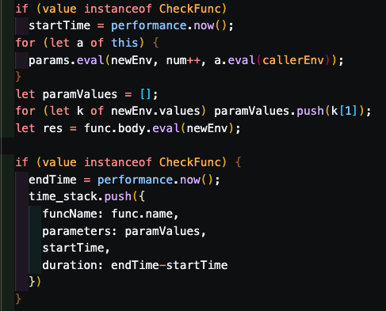
Implementation and Challenges of Event-Based Profiler
Challenge: slow visualization for >10,000 function calls, and OverHead
Graph: Comparison of execution time with and without profiling

Slide 20
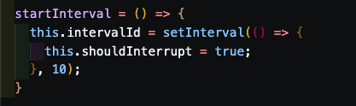
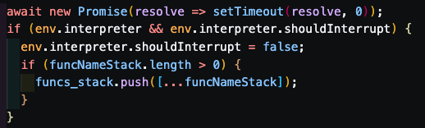
Implementation of Statistical Profiler(Using Promise)
Event Loop
1. process until call stack is empty
2. process until Microtask queue is empty
3. process one macro task queue
4. Check micro task queue again and process until empty.
5. return to 1

Slide 21
Conclusion
・Developed efficient profiling techniques for JavaScript-based interpreters
・Event-based profiling effective for fewer function calls
・Statistical profiling with Web Worker and SharedArrayBuffer effective for many function calls
・Optimal approach: Event-based for <100,000 calls, Statistical for >100,000 calls

Slide 22
Future Prospects
・Application to other language processing systems (Python, Ruby, PHP)
・Combination with static analysis for comprehensive program analysis

Slide 23
Event Loop
・Call stack
・Macro-task queue
・Micro-task queue
1. process until call stack is empty
2. process until Microtask queue is empty
3. process one macro task queue
4. Check micro task queue again and process until empty.
5. return to 1

Slide 24
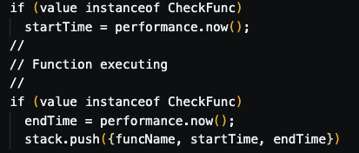
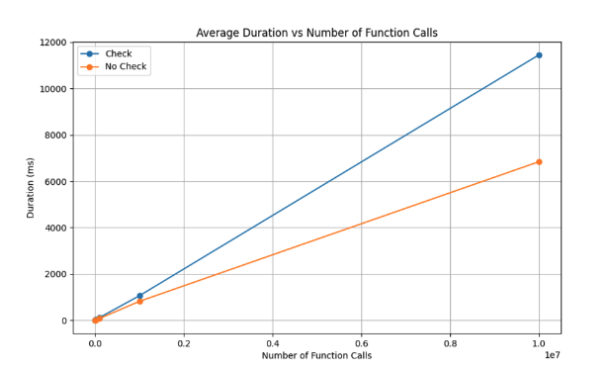
Made Event-Based Profiler
・すべての関数の評価について、開始時と終了時に時間を取得する。
・やはり、関数呼び出しの数が増えるとオーバーヘッドが課題となった。

Slide 25
Tried to Make Sampling Profiler
・一定時間ごとに実行している関数をチェックする手法。setIntervalを用いる。
課題点: Javascriptはシングルスレッドの言語であり、愚直に実装してもsetIntervalとプログラムの評価は並列にできない。
・解決策1: Promiseを用いる
・解決策2: SharedArrayBufferを用いる。

Slide 26
Javascriptの非同期処理の仕組み
Javascriptはシングルスレッドであり、並列に計算をすることができない。
イベントループ: Javascript実行環境が非同期処理を管理するためのメカニズム
イベントループには、コールスタックとマクロタスクキュー、マイクロタスクキューが存在する。
コールスタック: 現在実行中の関数を格納。終了時に取り出される。
マクロタスクキュー: setTimeout, setInterval, setImmediateなどのコールバックを格納
マイクロタスクキュー: Promiseやprocess.nextTickなどが格納される。

Slide 27
Javascriptの非同期処理の仕組み
イベントループは次のような順序で処理を行う
コールスタックが空になるまで処理を行う。
マイクロタスクキューを空になるまで処理
マクロタスクキューを一つ処理
マイクロタスクキューを再度確認し、空になるまで処理
1に戻る
上の優先順位を加味してPromiseを使って実装します。setIntervalによって10msごとにコールバック

Slide 28
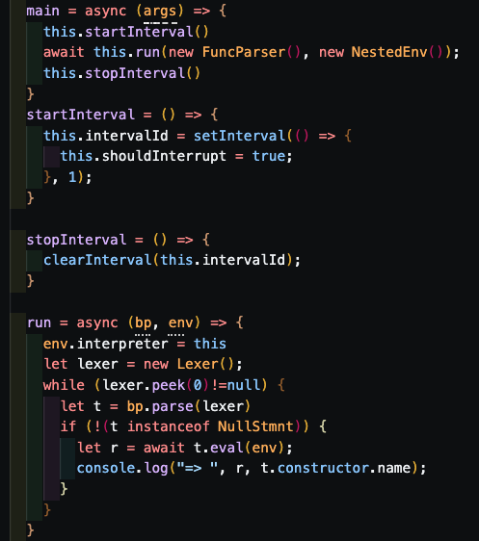
Promiseを用いた実装
プログラムの評価をする関数をPromiseにして、定期的にsetIntervalを割り込ませるようにした。しかし、

